Slide 1
Planten
Thema 2

Slide 2
Voortplanting
Geslachtelijke & ongeslachtelijke voortplanting

Slide 3
Ongeslachtelijk
Ongeslachtelijk
deling
knollen
bollen
uitlopers & wortelstokken

Slide 4
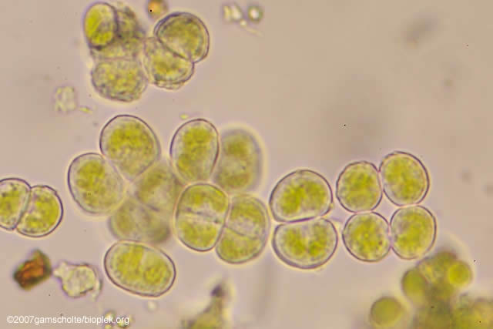
Deling

Slide 5
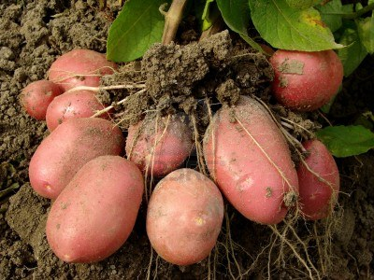
Knollen

Slide 6
Geslachtelijke voortplanting
bloemen
twee geslachtscellen versmelten → bevruchte eicel

Slide 7
Celdeling
Ongeslachtelijke voortplanting
48
48
Gewone celdeling (mitose)
48
Dochtercellen
48
48
Moedercel
Geslachtelijke voortplanting
24
24
Reductiedeling (meiose)
48
Dochtercellen
24
24
Moedercel

Slide 8
Bouw & functie bloemen

Slide 9
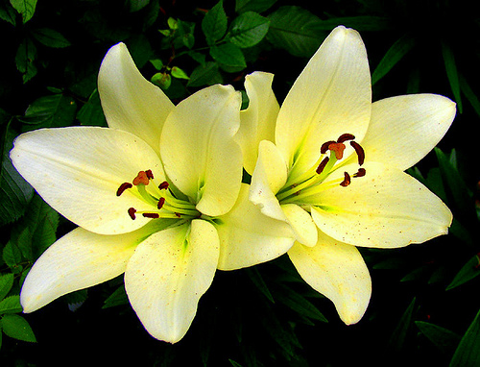
Onderdelen
Kroonbladeren Meeldraden
- Helmknop - Helmdraad
Stamper
Stempel
Stijl
Vruchtbeginsel

Slide 10
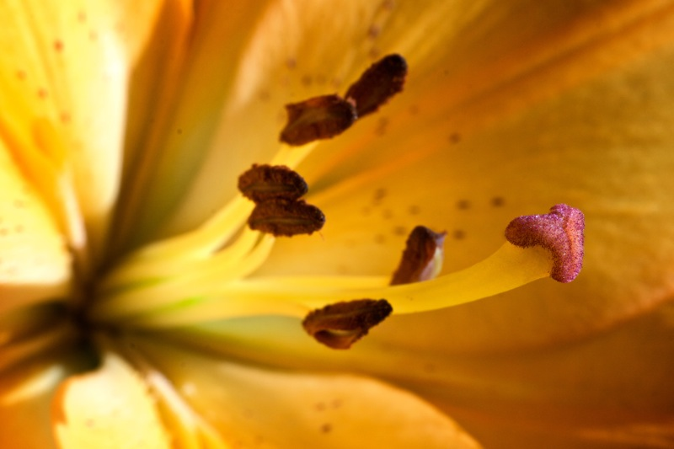
Meeldraden & Stamper
Stamper
Stempel
Stijl
Vruchtbeginsel
Meeldraden
- Helmknop - Helmdraad

Slide 11
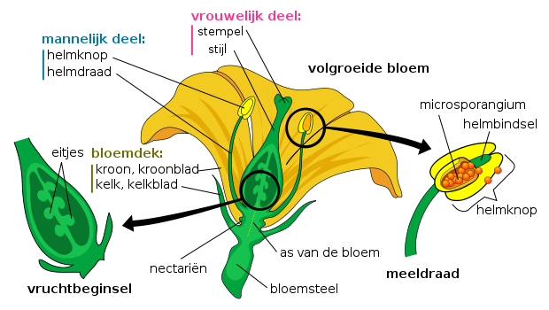
Schematisch overzicht

Slide 12
Bestuiving

Slide 13
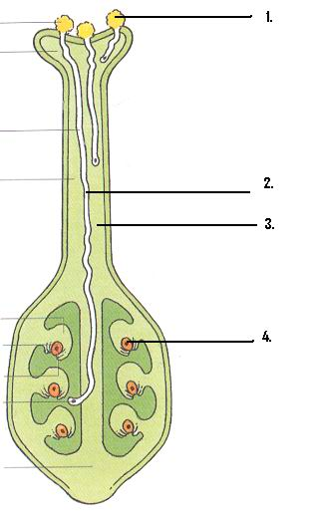
Bevruchting

Slide 14
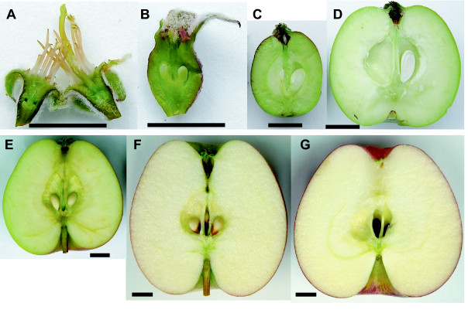
Ontwikkeling vrucht

Slide 15
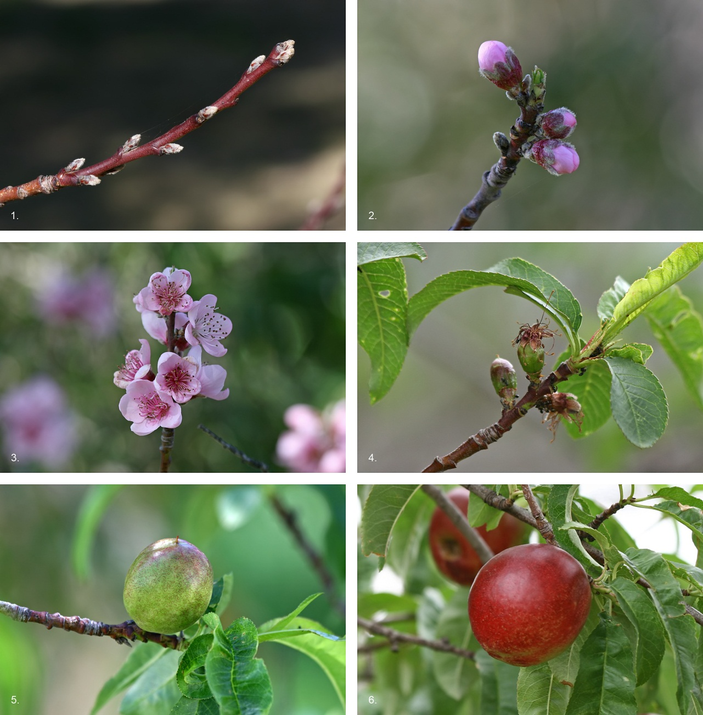
Ontwikkeling vrucht

Slide 16
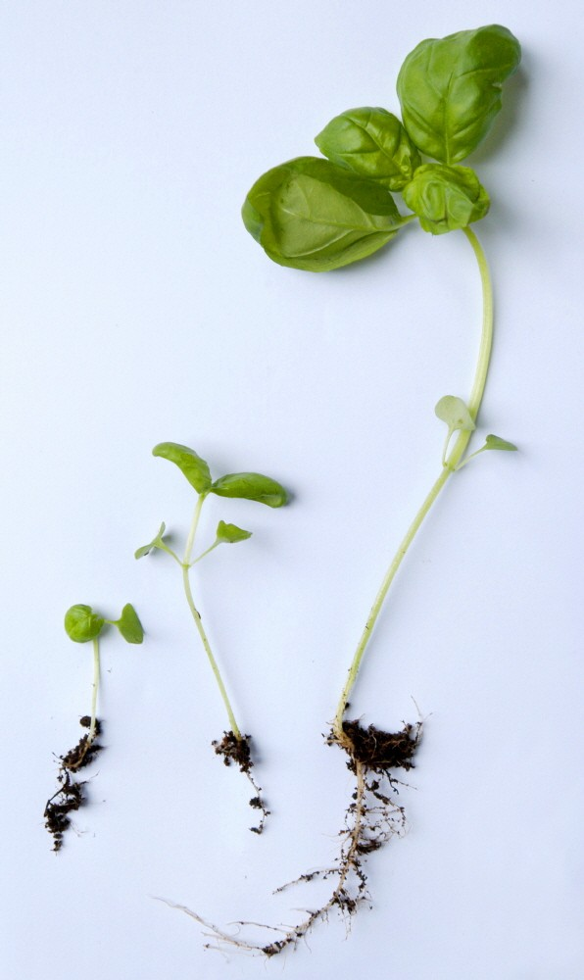
Ontkieming, groei en ontwikkeling
Wat na de vorming van het zaad

Slide 17
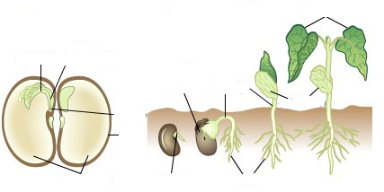
Ontkieming, groei en ontwikkeling
bladeren
kiem
stengel
zaadhuid
zaadlob
reservevoedsel
wortel
wortelharen

Slide 18
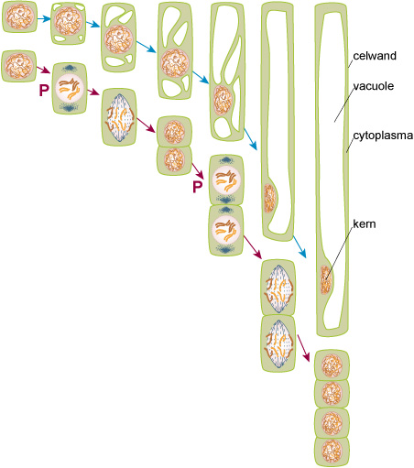
Groei en ontwikkeling
celdeling
plasmagroei
celstrekking

Slide 19
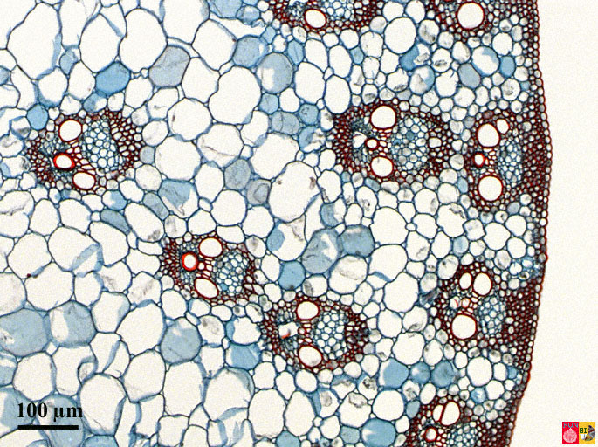
Wortels, stengels & bladeren
Vulweefselcel
Opperhuid
Vaatbundel
houtvaten
bastvasten

Slide 20
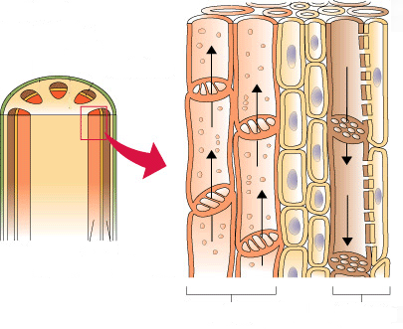
Transport
Houtvat
water
mineralen
Bastvat
water
glucose (assimilatie)
houtvat bastvast

Slide 21
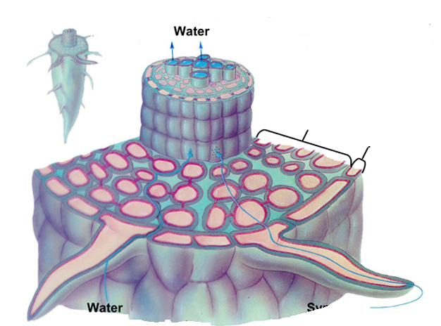
Wortels
Zuiging van de bladeren zorgt voor transport naar boven
Wateropname
houtvat
vulweefselcel
opperhuidcel
wortelhaar

Slide 22
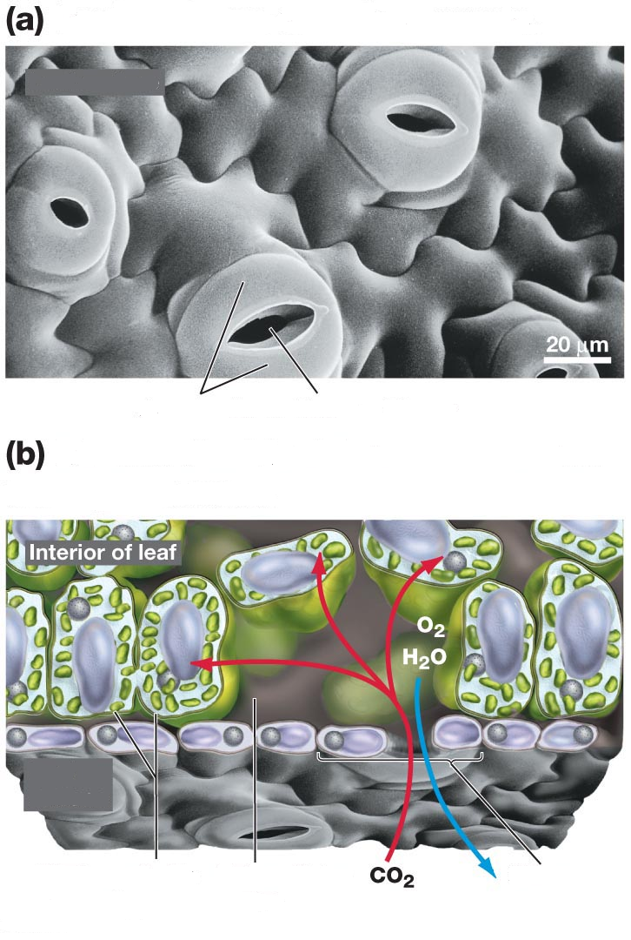
Bladeren
Bladoppervlakte
Huidmondjes →
opname CO2
verdampen water
Huidmondje
Zuiging van de bladeren zorgt voor transport naar boven
bladgroenkorrels
Huid-mondje
luchtholte

Slide 23
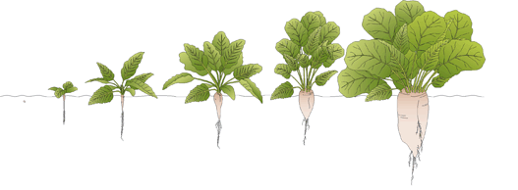
Opslag assimilatieproducten
overschot aan glucose wordt opgeslagen in plant
glucose wordt omgezet in zetmeel
opgeslagen in verdikte delen plant + zaden
Glucose transport via bastvaten naar wortels

Slide 24
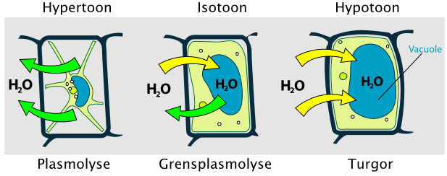
Stevigheid & bescherming
Vocht in vacuole zorgt voor stevigheid →turgor

Slide 25
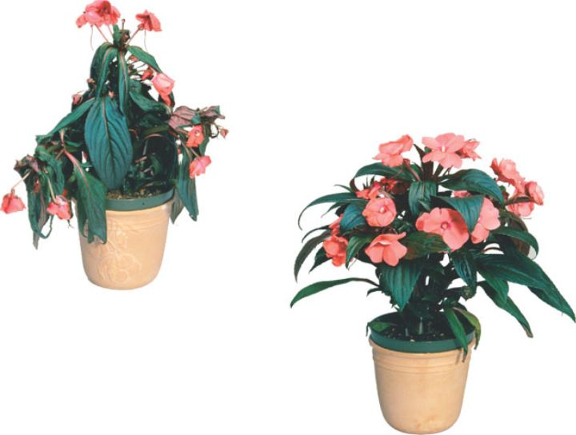

Slide 27
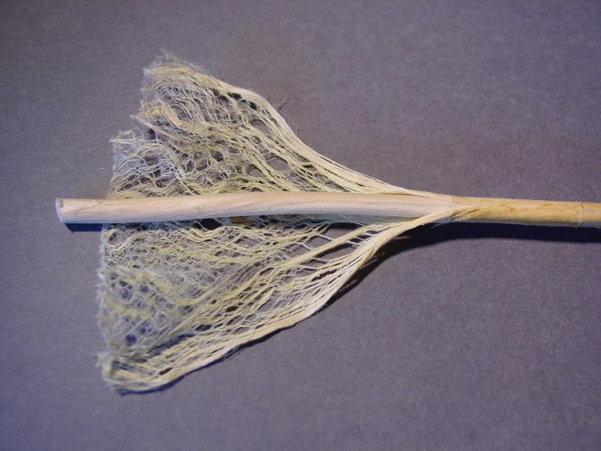
Stevigheid door vezels

Slide 28
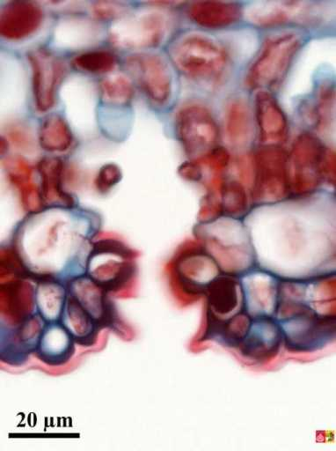
Bescherming
Tegen verdamping van teveel water
Verzonken huidmondjes

Slide 29
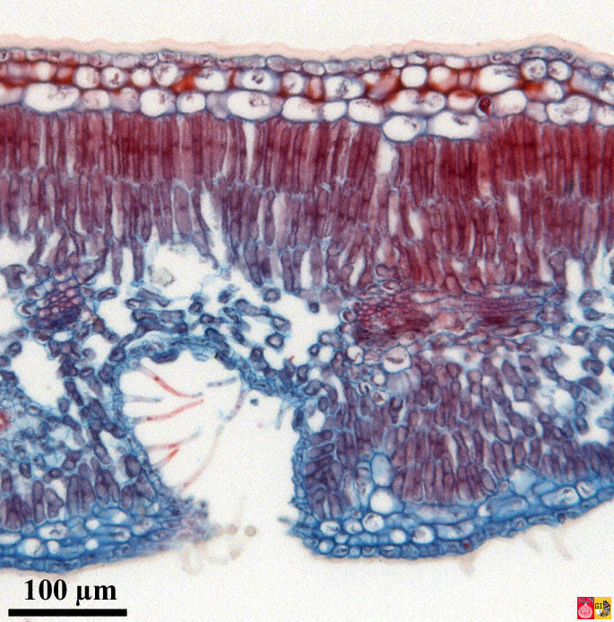
Bescherming
Aanpassingen tegen sterke verdamping
Dikke waslaag
Verzonken huidmondjes
Behaarde bladeren

